Slide 1
Pitch Deck

Slide 2
Problem Statement
Meskipun perusahaan memiliki basis pelanggan yang stabil dan sebagian besar pelanggan loyal tidak bergantung pada diskon, program loyalitas saat ini menunjukkan kinerja yang kontra-produktif, di mana anggotanya justru memiliki rata-rata nilai dan frekuensi pembelian yang lebih rendah dibandingkan non-anggota.
Selain itu, perusahaan belum sepenuhnya mengoptimalkan potensi pelanggan omnichannel yang paling berharga (dengan pengeluaran tertinggi) dan menghadapi tantangan dalam menyelaraskan strategi pemasaran dan operasional secara efektif di pasar-pasar kunci berdasarkan distribusi geografis dan perilaku belanja yang berbeda antar saluran.
Ini menghambat pertumbuhan potensi nilai pelanggan, efisiensi pemasaran, dan ROI dari investasi program loyalitas, sehingga memerlukan restrukturisasi program loyalitas, integrasi pengalaman omnichannel yang lebih baik, dan strategi yang lebih terfokus secara geografis untuk memaksimalkan keuntungan dan kepuasan pelanggan.

Slide 3
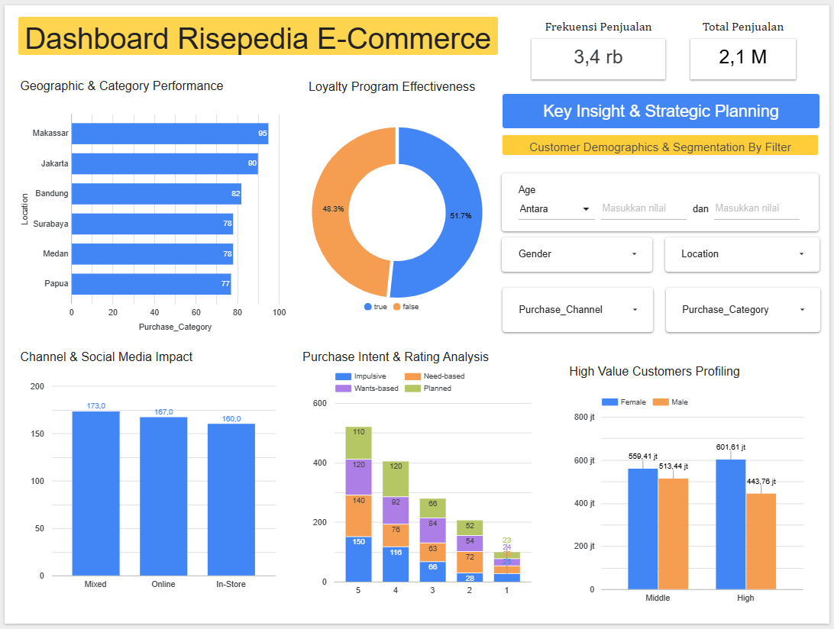
Dashboard E-Commerce
Penjelasan Singkat Panel Utama:
Total Penjualan & Frekuensi Penjualan: Metrik tingkat tinggi yang menunjukkan performa bisnis secara keseluruhan.
Geographic & Category Performance: Menampilkan distribusi pelanggan berdasarkan lokasi, membantu identifikasi pasar prioritas.
Loyalty Program Effectiveness: Menunjukkan rasio anggota program loyalitas, mengindikasikan jangkauan program.
Channel & Social Media Impact: Membandingkan performa antar saluran pembelian (Mixed, Online, In-Store).
Purchase Intent & Rating Analysis: Menganalisis niat pembelian (Impulsive, Need-based, Wants-based, Planned) dan hubungannya dengan rating kepuasan.
High Value Customers Profiling: Mengidentifikasi dan memprofilkan pelanggan bernilai tinggi berdasarkan gender.
Key Insight & Strategic Planning & Customer Demographics & Segmentation By Filter: Bagian ini kemungkinan besar berfungsi sebagai panel kontrol interaktif untuk menyaring dan menganalisis data lebih lanjut berdasarkan demografi dan perilaku pelanggan, serta tempat untuk menampilkan ringkasan insight dan rekomendasi strategis.

Slide 4
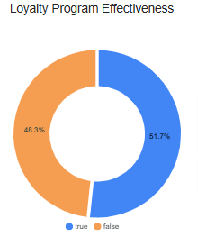
Data Insight
Program Loyalitas: Jangkauan Luas, Efektivitas Perlu Dipertanyakan.
Insight: Lebih dari separuh pelanggan (51.7%) adalah anggota program loyalitas, menunjukkan keberhasilan dalam akuisisi anggota. Namun, program ini belum efektif meningkatkan nilai atau performa transaksi dari para anggotanya, menyiratkan kesenjangan antara akuisisi dan aktivasi.

Slide 5
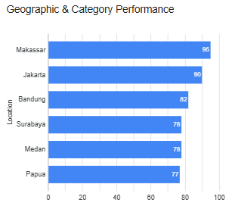
Data Insight
Fokus Geografis untuk Pertumbuhan Optimal:
Insight: Makassar, Jakarta, dan Bandung secara signifikan memimpin dalam jumlah pelanggan.
Implikasi: Prioritas investasi sumber daya pemasaran, penjualan, dan operasional harus diarahkan ke tiga kota ini untuk memaksimalkan ROI dan penetrasi pasar.

Slide 6
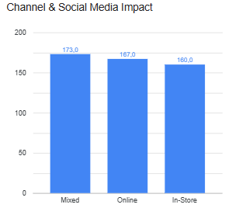
Data Insight
Kekuatan Omnichannel dan Saluran Digital:
Insight: Pelanggan yang berinteraksi melalui Mixed Channel (Online dan In-Store) serta Online menunjukkan performa keseluruhan yang lebih tinggi dibandingkan hanya In-Store.
Implikasi: Strategi harus berpusat pada integrasi pengalaman omnichannel yang mulus dan penguatan kehadiran digital untuk memanfaatkan segmen pelanggan yang paling berdampak ini.

Slide 7
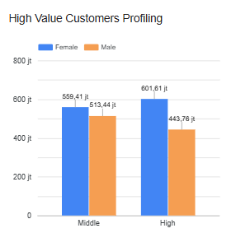
Data Insight
Pelanggan Perempuan sebagai Pendorong Pendapatan Bernilai Tinggi:
Insight: Pelanggan perempuan secara konsisten menunjukkan nilai transaksi yang lebih tinggi daripada pelanggan laki-laki di semua segmen nilai (Middle dan High). Terutama di segmen High Value, kontribusi perempuan jauh lebih besar.
Implikasi: Mengembangkan penawaran, komunikasi, dan strategi retensi yang ditargetkan secara spesifik untuk pelanggan perempuan di segmen bernilai tinggi akan menjadi kunci untuk mendorong pertumbuhan pendapatan.

Slide 8
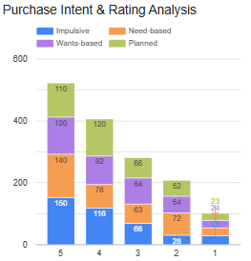
Data Insight
Manajemen Ekspektasi: Kunci Kepuasan pada Berbagai Niat Pembelian:
Insight: Pembelian Planned mendominasi peringkat kepuasan pelanggan tertinggi (Rating 5), menunjukkan bahwa produk/layanan yang sesuai rencana memenuhi ekspektasi. Sebaliknya, pembelian Impulsive lebih sering muncul pada peringkat kepuasan yang lebih rendah (Rating 1).
Implikasi: Perusahaan perlu lebih efektif mengelola ekspektasi dan memberikan pengalaman positif pada pembelian impulsif. Untuk pembelian terencana, fokus pada konsistensi kualitas dan pemenuhan janji adalah vital.

Slide 9
Business Impact
Loyalty Program Effectiveness:
Insight: Lebih dari separuh pelanggan adalah anggota program loyalitas, namun efektivitasnya dalam mendorong nilai atau frekuensi pembelian perlu dievaluasi ulang.
Geographic & Category Performance:
Insight: Makassar, Jakarta, dan Bandung adalah pasar dengan jumlah pelanggan terbanyak, mengindikasikan prioritas geografis untuk fokus strategi.
Channel & Social Media Impact:
Insight: Pelanggan Omnichannel (Mixed) dan Online memiliki dampak tertinggi, menunjukkan pentingnya integrasi saluran dan penguatan digital.
Purchase Intent & Rating Analysis:
Insight: Pembelian terencana (Planned) berkorelasi dengan kepuasan tertinggi, sedangkan pembelian impulsif (Impulsive) cenderung memiliki rating lebih rendah, memerlukan manajemen ekspektasi.
High Value Customers Profiling:
Insight: Pelanggan perempuan secara konsisten menyumbang nilai transaksi lebih tinggi di segmen bernilai tinggi, menjadikan mereka target utama untuk peningkatan pendapatan.

Slide 10
Recommendation Action
Loyalty Program Effectiveness:
Rekomendasi Aksi: Desain ulang program loyalitas dengan insentif yang lebih menarik dan komunikasikan manfaatnya secara jelas untuk mendorong peningkatan pembelian dari anggota.
Geographic & Category Performance:
Rekomendasi Aksi: Alokasikan sumber daya pemasaran dan operasional lebih besar ke Makassar, Jakarta, dan Bandung; pertimbangkan promosi atau event lokal.
Channel & Social Media Impact:
Rekomendasi Aksi: Investasi pada integrasi seamless antara saluran online dan offline (omnichannel) serta tingkatkan kampanye pemasaran digital.
Purchase Intent & Rating Analysis:
Rekomendasi Aksi: Untuk pembelian 'Impulsive', kelola ekspektasi dengan deskripsi produk yang akurat; untuk 'Planned', pastikan konsistensi kualitas.
High Value Customers Profiling:
Rekomendasi Aksi: Kembangkan kampanye pemasaran dan penawaran produk premium yang secara spesifik menargetkan pelanggan perempuan bernilai tinggi.

Slide 11
Terima Kasih

